Slide 1

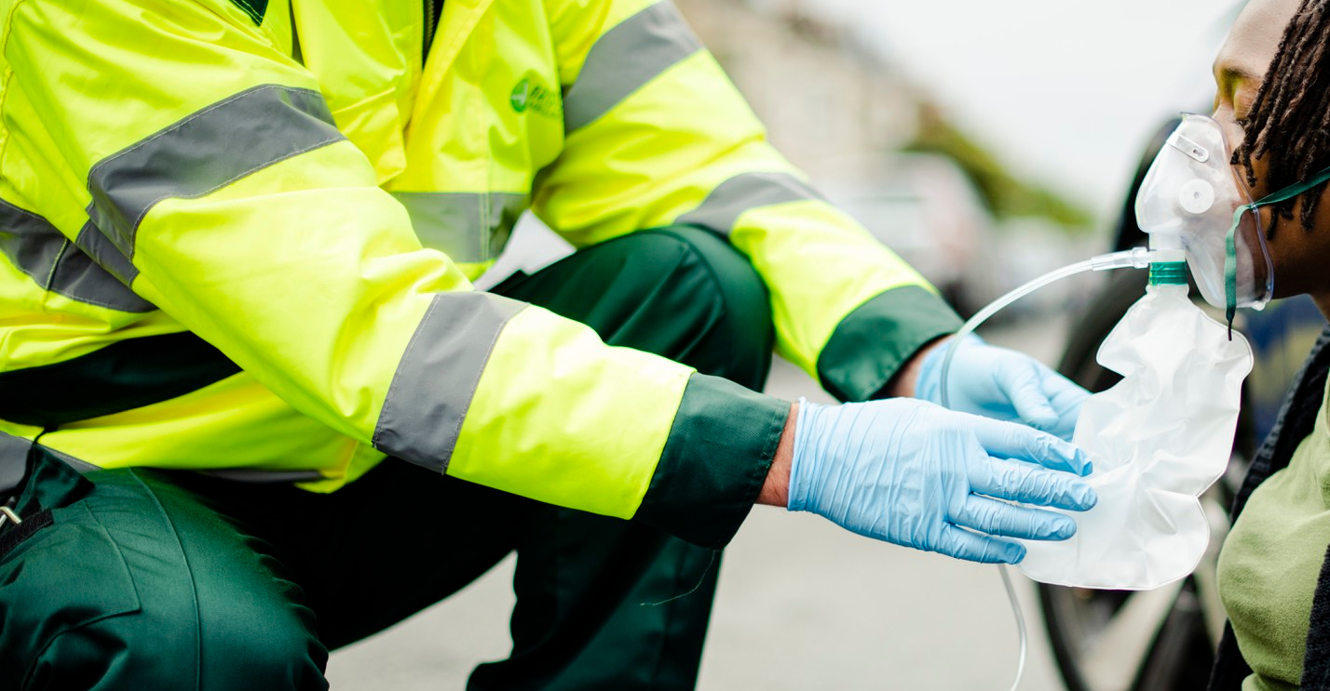



पाठ 4
घटना
फोटो क्रेडिट: फ्रीपिक्स
निरीक्षक(एनबीआर) राघवेंद्र वर्मा
पीयर | एमएफआर | भारत
पीपीटी 4 -

Slide 2

उद्देश्य
इस पाठ को पूरा करने पर आप निम्नलिखित कार्य करने में सक्षम होंगे:
1
  सहायता के लिए कॉल प्राप्त करते समय प्राप्त की जाने वाली पाँच जानकारियों की सूची बनाना।
  किसी कॉल का जवाब देते समय विचार करने योग्य पांच कारकों की सूची बनाना।
  उचित क्रम मे दृश्य आकार निर्धारण के लिए तीन चरणों की सूची बनाना ।
2
3

Slide 3
उद्देश्य
इस पाठ को पूरा करने पर आप निम्नलिखित से परिचित हो जायेंगे:
  घटनास्थल पर पहुंचने पर प्रारंभिक रिपोर्ट में शामिल की जाने वाली छह सूचनाओं की सूची बनाना ।
  घटनास्थल को सुरक्षित करते समय तीन प्राथमिकताएं सूचीबद्ध करना।
4
5

Slide 4
उद्देश्य
इस पाठ को पूरा करने पर आप निम्नलिखित कार्य करने में सक्षम होंगे:
6
  वाहन में फंसे मरीज तक पहुंचने के लिए उपयोग किए जाने वाले पांच बुनियादी उपकरणों की सूची बनाना ।
  वाहन में फंसे मरीज तक पहुंचने के दो तरीके बताना।
7

Slide 5
घटना
प्राकृतिक घटना या मानवीय गतिविधि के कारण होने वाली घटना जिसमें जान-माल की हानि और पर्यावरण को होने वाली क्षति को रोकने या कम करने के लिए आपातकालीन सेवा कर्मियों के हस्तक्षेप की आवश्यकता होती है।

Slide 6
दृश्य मूल्यांकन के चरण:
वर्तमान स्थिति क्या है?
ये कहां जा रहा है?
मैं इसे कैसे नियंत्रित करूँ?
(आवश्यक संचालन और संसाधन)

Slide 7
रिपोर्टिंग:
पता/स्थान
घटना का प्रकार
पर्यावरणीय परिस्थितियाँ
वर्तमान स्थिति
पीड़ितों की संख्या
आवश्यक संसाधन

Slide 8
घटनास्थल को सुरक्षित करना:
वाहन को उचित स्थान पर रखें
दृश्य को अलग करें और चिह्नित करें
जोखिम कम करें

Slide 9
बुनियादी उपकरण:
चिमटा
पेचकस
टिन स्निप्स
हथौड़ा
चाकू
रस्सी
केली उपकरण
ताला हटानेवाला
प्राइ बार
वाइस ग्रिप
कुल्हाड़ी
लोहा काटने की आरी
रबर मैलेट
स्वचालित केंद्र पंच
व्यक्तिगत सुरक्षा उपकरण

Slide 10
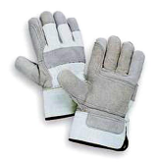

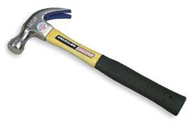
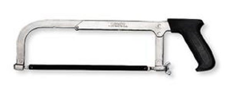
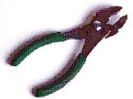
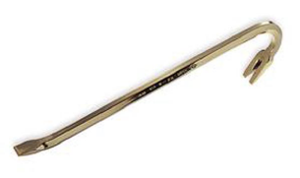
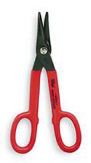
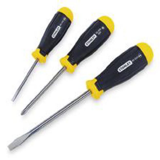
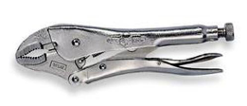

Slide 11

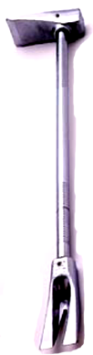
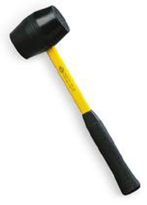
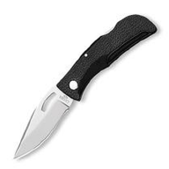
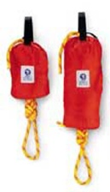
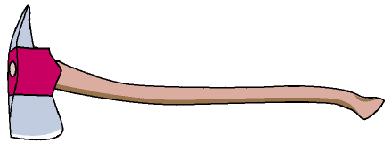

Slide 12

धन्यवाद!

